Slide 1


Slide 2
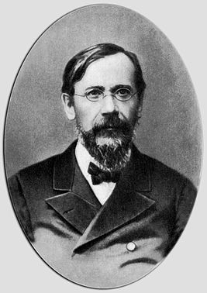
«Царь Алексей Михайлович принял в преобразовательном движении позу, соответствующую такому взгляду на дело: одной ногой он еще крепко упирался в родную православную старину, а другую уже занес было за ее черту да так и остался в этом нерешительном переходном положении».
«В России впервые стала складываться цельная преобразовательная программа, не широкая, но довольно отчетливая программа реформы административной и народнохозяйственной».
В.О.Ключевский

Slide 3
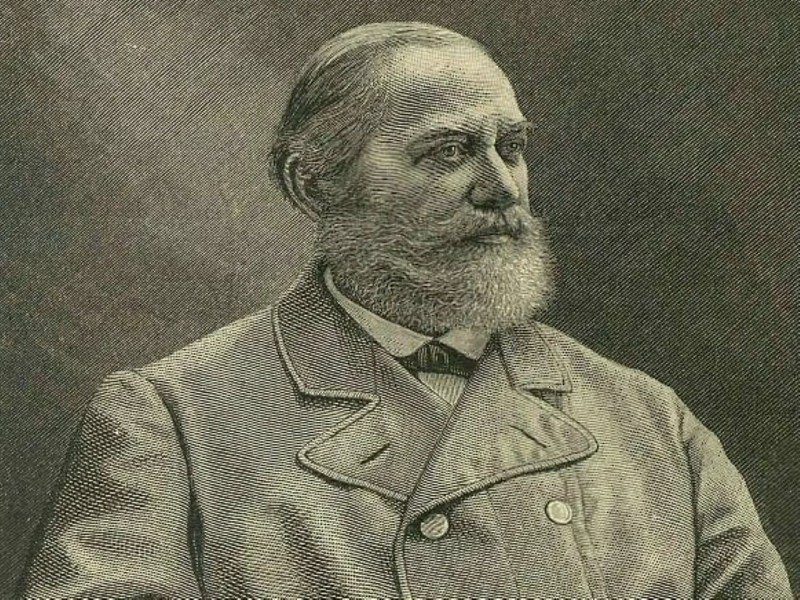
"...Петр Великий явился не как нечто случайное, но как порождение... Руси, чувствовавшей жгучую потребность нового, потребность преобразования..."
С. М. Соловьев

Slide 4
ПРЕДПОСЫЛКИ ПЕТРОВСКИХ ПРЕОБРАЗОВАНИЙ

Slide 5
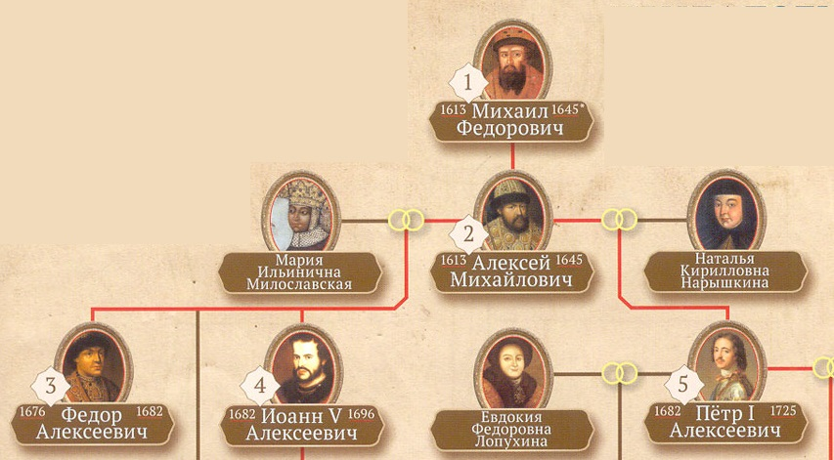

Slide 6
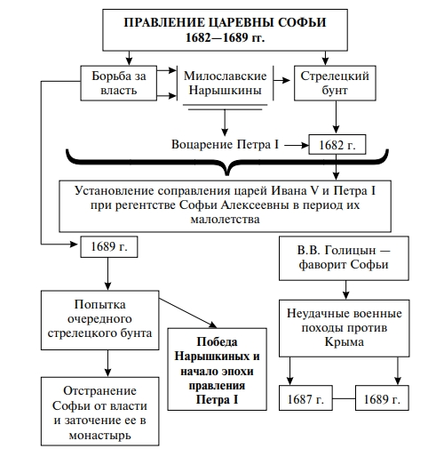

Slide 7
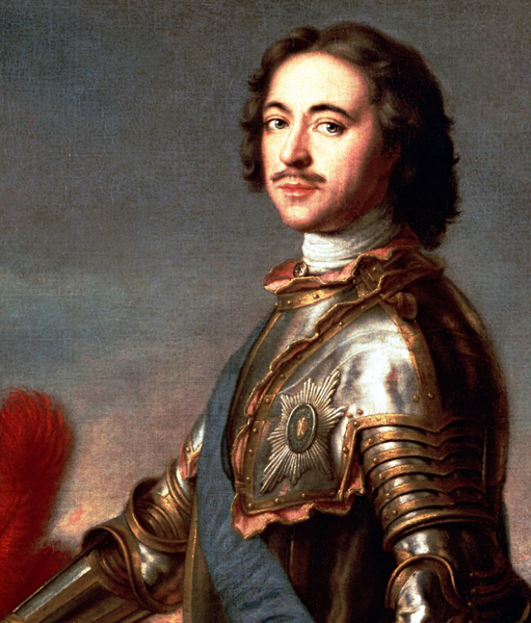
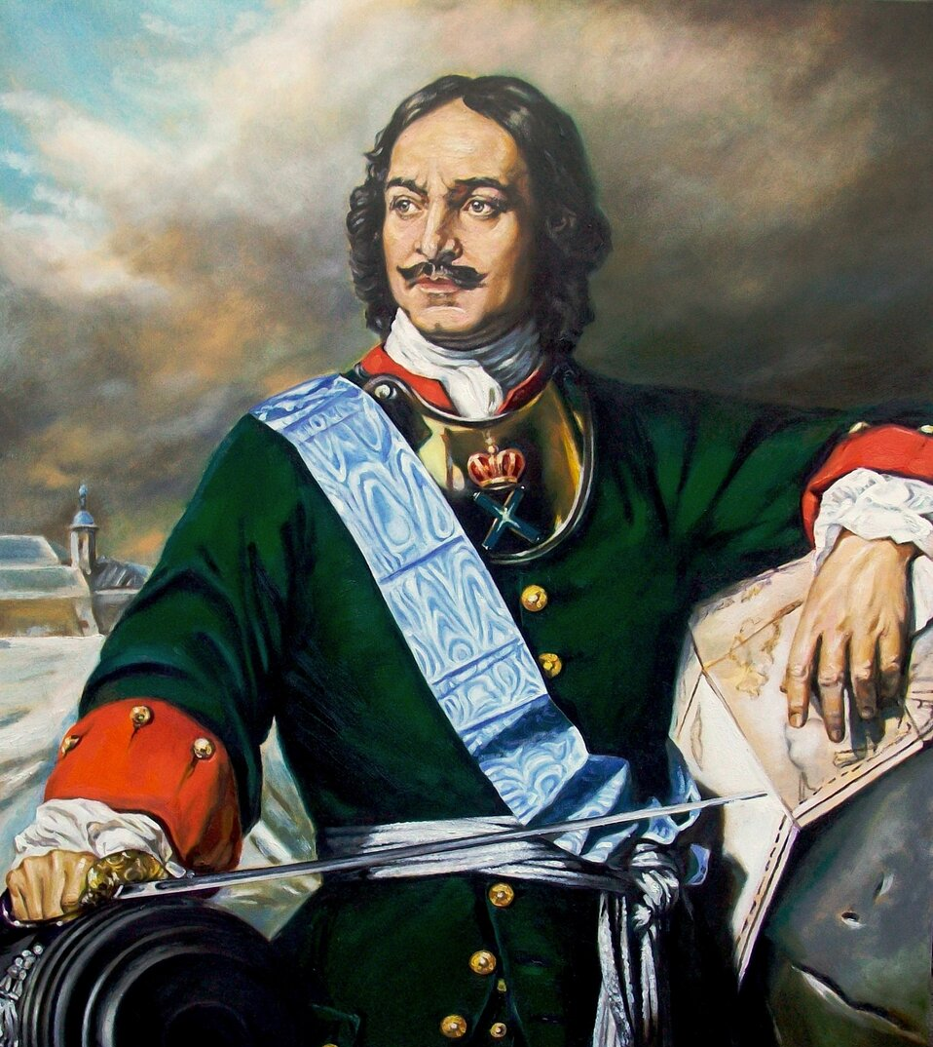

Slide 8
Прочтите текст и найдите в нем исторические ошибки.
У России был торговый и военный флот. Имела свободный выход Россия в моря на юге и на севере.
Выплавка металла в нашей стране многократно превосходила Швецию. Природные ресурсы были уже разведаны, что и неудивительно при малой плотности населения, особенно на окраинах, где и находились основные залежи полезных ископаемых.
Хорошо развитой была отечественная промышленность для производства вооружений. В годы войны осуществлялись лишь небольшие закупки оружия в иных государствах. По-прежнему созывалось хорошо оснащённое и обученное дворянское ополчение, хотя и были созданы полки «нового строя» – предтечи регулярной армии.
Вместе с тем преобразования могли затормозить развитие страны. С неизбежностью возникал вопрос об овладении морскими побережьями для более тесных экономических, политических и культурных связей с Западной Европой.

Slide 9


